Slide 1
BOA-Senter
Veileder til særegenheter knyttet til BOA-Senter
Seksjon for Økonomi

Slide 2
Hva kjennetegner et BOA-Senter?
BOA-Senter
Sentre som finansieres av ekstern bidragsyter
Årlige tildelinger fra samme finansiør (ofte et direktorat)
Ingen bevilgning fra KD
Ofte eget koststed knyttet til Senteret

Slide 3
Prosjektstruktur
Ett prosjekt med løpende tildelinger
Nytt delprosjekt for hvert år/tildling
Fordeler:
Nytt prosjekt hvert år/tildeling
Fordeler:
Ulemper:
Fordeler:
Lettere kontering
Enklere oppfølgning
Ulemper:
Ny kontering hvert år/tildeling
Enklere oppfølgning + Egenfin.delpro
Ulemper:
Ny kontering hvert år/tildeling
Mer krevende oppfølgning
Samme Egenfin.delpro
Endring i SAP hver tildeling
Endring i SAP hver tildeling
Ingen endring i SAP

Slide 4
Budsjettering av BOA-Sentre
Hvordan man budsjetterer BOA-Sentre er avhengig av hvilken prosjektstruktur man har valgt
Nytt delprosjekt
Budsjetterer ved hjelp av finansieringsrunder
Løpende prosjekt
Budsjetterer ved hjelp av finansieringsrunder
Nytt prosjekt
Kan budsjettere som vanlig ved BOA-prosjekter

Slide 5
Budsjettering med finansieringsrunder
Binder sammen inntekter og kostnader
Ingen fin.runde = egen fin.runde
Automatposteringer skjer bare på samme fin.runde
Unik TDI/EF-% for hver fin.runde
Finansieringsrunder (fin.runde)

Slide 6
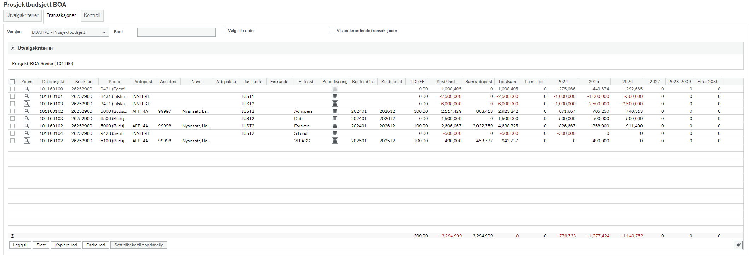
Eksempel på budsjett uten fin.runde
Enkelt budsjett hvor det er lagt opp med kostnadsomveltning, der 1 500 000 (Drift) er øremerket.
Lagt opp til årlige tildelinger. Tildelinger som man får i etterkant vil endre egenfinansiering og TDI/EF tilbake i tid.
Vanskelig å følge opp med tanke på budsjettavvik og TDI

Slide 7
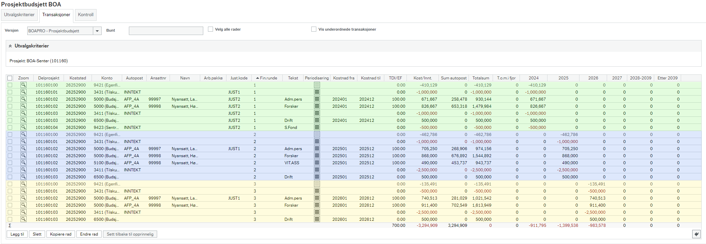
Eksempel på budsjett med fin.runde
Samme budsjett som forige slide, men inndelt etter tildelinger. Det er ikke alltid man vet fremtidig tildeling.
Egenfinansiering legger seg korrekt etter tildelt finansiering og planlagte kostnader. Dette har invirkning på TDI/EF ved regnskapsføringen.
Ved visning av budsjettet, kan man velge å bare se én finansieringsrunde.

Slide 8
Frikjøp: BOA-Senter til BOA-prosjekt
Ved budsjettering av frikjøp fra BOA-Senter til BOA-prosjekt, følger man samme kontering som vist nedenfor.
  Frikjøp fra BOA-Senter til annet BOA-prosjekt følger samme kontering
Konto | Kontonavn | Koststed | Delprosjekt | Ansattnummer | Bokføring
9406 | Frikjøp belastet – manuelle føringer | Ansattes koststed | Aktuelt delprosjekt | Ansattnummeret til den som frikjøpes | 10 000 D
9406 | Frikjøp belastet – manuelle føringer | Ansattes koststed | BOA-Senter | Ansattnummeret til den som frikjøpes | -10 000 K
9414 | Indirekte kostnader belastet – manuelle føringer | Ansattes koststed | Aktuelt delprosjekt | Ansattnummeret til den som frikjøpes | 5 000 D
9414 | Indirekte kostnader belastet – manuelle føringer | Ansattes koststed | BOA-Senter | Ansattnummeret til den som frikjøpes | -5 000 K

Slide 9
Frikjøp: BOA-Senter til bevilgning
Ved budsjettering av frikjøp fra BOA-Senter til bevilgningsøkonomien, budsjetterer man bare på BOA-Senterprosjektet.
  Frikjøp fra BOA-Senter til intern-prosjekt skal ha konteringen nedenfor
Bare disse linjene skal budsjetteres
Konto | Kontonavn | Koststed | Delprosjekt | Ansattnummer | Bokføring
9405 | Frikjøp godskrevet – manuelle føringer | Ansattes koststed | Avregningsdelprosjekt | Ansattnummeret til den som frikjøpes | 10 000 D
9406 | Frikjøp belastet – manuelle føringer | Ansattes koststed | BOA-Senter | Ansattnummeret til den som frikjøpes | -10 000 K
9413 | Indirekte kostnader godskrevet – manuelle føringer | Ansattes koststed | Avregningsdelprosjekt | Ansattnummeret til den som frikjøpes | 5 000 D
9414 | Indirekte kostnader belastet – manuelle føringer | Ansattes koststed | BOA-Senter | Ansattnummeret til den som frikjøpes | -5 000 K

Slide 10
Delfinansiering (senterintern egenfinansiering)
Det kan være aktuelt for BOA-Senteret å delfinansiere (egenfinansiere) BOA-prosjekter
Ved delfinansiering, skal det benytes 34*-konto
Ved delfinansiering må kontraktsbeløp på BOA-Senterdelprosjektet justeres for tildelt beløp
Konto | Kontonavn | Koststed | Delprosjekt | Bokføring
34* | Tilskudd fra *** | Aktuelt koststed | BOA-Senter | 100 000 D
34* | Tilskudd fra *** | Aktuelt koststed | Delprosjekt for senterintern egenfinansiering | -100 000 K

Slide 11
Prosjektavslutning (Bidrag)
Ved prosjektavslutning benyttes følgende kontering ved mer-/mindreforbruk
Ved mindreforbruk:
Konto | Kontonavn | Koststed | Delprosjekt | Bokføring
9441 | Prosjektavslutning bidrag godskrevet | Aktuelt koststed | BOA-Prosjekt | 50 000 D
9441 | Prosjektavslutning bidrag godskrevet | Aktuelt koststed | BOA-Senter | -50 000 K
Ved merforbruk:
Konto | Kontonavn | Koststed | Delprosjekt | Bokføring
9441 | Prosjektavslutning bidrag godskrevet | Aktuelt koststed | BOA-Prosjekt | -50 000 K
9441 | Prosjektavslutning bidrag godskrevet | Aktuelt koststed | BOA-Senter | 50 000 D

Slide 12
Uromomenter
TDI/EF-%
  Kan få annen sats fra hver tildeling. TDI%EF-% må endres etter at siste lønnskjøring for sist tildeling er gjennomført, slik at ny tildeling får rett sats.
Kontraktsbeløp hvor tildelingene er øremerket
  Ved løpende prosjekt hvor tildelingene ikke skal ha innvirkning på hverandre: kontraktsbeløp oppdateres når sist tildeling er gjort opp med tanke på mer/mindreforbruk

